Slide 1
Таможенное право
Бальшутаев Темерхан Тулегенович

Slide 2
План
Понятие
Предмет и метод
Система
Связь таможенного права с другими отраслями права
Таможенное право как наука и учебная дисциплина
История
Список литературы

Slide 3
Таможенное право и таможенное дело
Ранее понятие таможенного дела было дано в ст.1 ТК РФ. При этом законодатель разграничивал два понятия “таможенное регулирование” и “таможенное дело”.
Если под «таможенным регулированием» понимается деятельность государства по реализации своей таможенной политики, заключающаяся в установлении таможенных правил, то
«таможенное дело» – это деятельность государства по обеспечению соблюдения установленных таможенных правил.
Таможенная политика предопределяет основные направления таможенного регулирования и элементы таможенного дела.
«Таможенное право» - комплексная отрасль российского законодательства. Под таможенным правом в таком качестве понимается совокупность нормативных правовых актов, регламентирующих общественные отношения, возникающие в сфере таможенного дела.

Slide 4
Таможенное право и таможенное дело
1. Таможенное регулирование в таможенном союзе в рамках Евразийского экономического сообщества (далее - таможенный союз) - правовое регулирование отношений, связанных с перемещением товаров через таможенную границу таможенного союза, их перевозкой по единой таможенной территории таможенного союза под таможенным контролем, временным хранением, таможенным декларированием, выпуском и использованием в соответствии с таможенными процедурами, проведением таможенного контроля, уплатой таможенных платежей, а также властных отношений между таможенными органами и лицами, реализующими права владения, пользования и распоряжения указанными товарами.
2. Таможенное регулирование в таможенном союзе осуществляется в соответствии с таможенным законодательством таможенного союза, а в части, не урегулированной таким законодательством, до установления соответствующих правоотношений на уровне таможенного законодательства таможенного союза, - в соответствии с законодательством государств-членов таможенного союза.

Slide 5
Таможенное право как отрасль законодательства
Таможенное право как комплексная отрасль законодательства – совокупность нормативных правовых актов, регламентирующих общественные отношения, возникающие в области таможенного дела.
Предмет – регулируемые и охраняемые законодательством о таможенном деле общественные отношения, возникающие в процессе или по поводу перемещения товаров и транспортных средств через таможенную границу.
Метод – обусловлен комплексной природой отрасли и включает как императивные, так и диспозитивные элементы.
Регулирование осуществляется с применением тарифного и нетарифного регулирования.

Slide 6
Система таможенного права
Система права и система законодательства – не тождественные, но взаимосвязанные системы.
Элементы системы права объективно существуют лишь постольку, поскольку они содержатся в нормативных правовых актах или других источниках права.
Система права и система законодательства - два аспекта одной и той же сущности - права.
Они соотносятся между собой как содержание и форма.

Slide 7
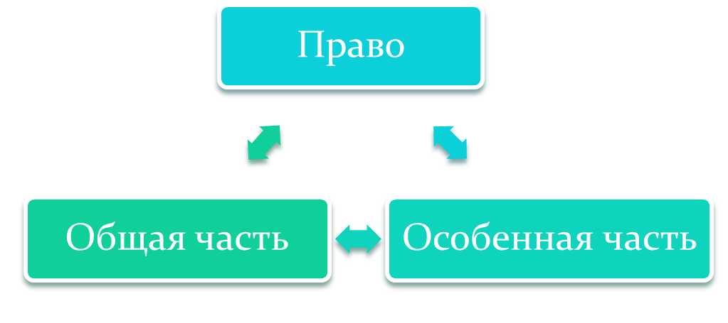
Система таможенного права
Упорядоченная совокупность расположенных в определенной логической взаимосвязи норм, регулирующих отношения в области таможенного дела.

Slide 8
Связь таможенного права с другими отраслями права
Конституционное право | Фундамент таможенно-правового регулирования (предметы ведения и др.)
Административное право | Императивный метод регулирования, структура таможенных органов, административные правонарушения
Финансовое право | Доходы от внешнеторговой деятельности – существенный источник пополнения казны Российской Федерации
Уголовное и уголовно-процессуальное право | Преступления в таможенной сфере, предварительное расследование сотрудниками таможенных органов по данным видам преступлений
Гражданское право | Внешнеторговый контракт, право распоряжения, сторона сделки, способы обеспечения
Гражданский и арбитражный процесс | Оспаривание решений таможенных органов, привлечение к административной ответственности судами по некоторым составам, взыскание таможенных платежей в судебном порядке
Международное право (публичное и частное) | Евразийский экономический союз, нормы ВТО, международный коммерческий контракт

Slide 9
Таможенное право как наука и учебная дисциплина
НАУКА:
Отраслевая юридическая наука (исторически сложившаяся и непрерывно развивающаяся система знаний о предмете) ?
или
Раздел административного права?
УЧЕБНАЯ ДИСЦИПЛИНА:
это отрасль знаний, которая преподается или исследуется в высших учебных заведениях. То же, что учебный предмет.
Курс, по которому в соответствии с программой и учебным планом ведется подготовка учащихся в рамках профиля учебного заведения и избранной ими специальности.

Slide 10
История таможенного дела в России
ДОГОВОРЫ РУСИ С ВИЗАНТИЕЙ (907, 911, 944) - первые международные договоры Древней Руси. Известны только тексты договоров, дошедшие в Повести временных лет, куда они были включены в начале 12 в.
Договор 2 сент. 911 заключен после успешного похода дружины князя Олега на Византию ок. 907. Он восстанавливал дружественные отношения государств. Договор создавал наиболее благоприятные условия торговли для русских и греков, он изменял береговое право: вместо захвата владельцем берега выброшенного на берег судна и его имущества местные жители обязывались оказывать помощь в спасении судна и товаров.
В договоре 911 имеются пропуски текста. В то же время в Повести временных лет под 907 после рассказа о походе дружины Олега на Константинополь и денежном выкупе, полученном русскими, помещены договорные статьи о правах русских купцов в Константинополе.
Договор 944 заключен после неудачного похода войск князя Игоря на Византию в 941 и нового похода 944. Подтверждая в несколько измененном виде нормы уголовного и процессуального права договора 911, договор 944 обязывал русских послов и купцов для пользования установленными льготами иметь княжеские грамоты, вводил ряд ограничений для русских купцов в размерах вывоза ценных тканей, месте и продолжительности пребывания в столице и т.д. Русь обязалась не претендовать на крымские владения Византии.

Slide 11
История таможенного дела в России
В Древней Руси таможенные пошлины делились на проезжие и торговые. За провоз товаров через внешние или внутренние заставы взимался мыт (“сухой”- за провоз товаров по суше, “водяной” – за провоз по воде). За право торговли взимался “замыт”, за наем амбара – “амбарное”, за представление товара на заставу – “явка”, за найм торгового места на гостином дворе – “гостиное”, а также взимались и другие таможенные сборы.
Существовали “роговая” и “привязная” пошлины – за привязывание скота в месте торговли; “узольцовое” – за обвязку товара с приложением таможенных печатей в качестве гарантии продажи его только в местах, где установлены мытные знаки.
Сборщика мытных пошлин и сборов называли “мытник”, а места взимания мыта – “мытницей”. Мытницы находились либо при монастырях, либо в непосредственной близости от них.
Мытная служба была негосударственной, безвозмездной и почетной.

Slide 12
История таможенного дела в России
Русская Правда Ярослава Мудрого (1015-1054 гг.). Установлены основы судебных, политических и торговых отношений. Отражение интереса государства к пополнению казны через торговые сборы: мыт и пошлина за провоз товаров через внешние и внутренние заставы, аренду, покровительство.
Распад Киевской Руси. Появляются границы со стражей и таможенниками. Пошлины – ключевой источник дохода. «Мыто» - пошлина, уплачиваемая на заставах. Мытники – предшественники таможенников.
В период завоевания Древней Руси Золотой Ордой в русском языке появилось тюркское слово “тамга”, означающее клеймо, тавро, печать.
Выдача ханских ярлыков с печатью сопровождалась взиманием пошлины, которая также называлась тамгой.
Место на ярмарке, рынке, где взимали тамгу, т.е. “тамжили” товар, стало называться таможней, а лицо, взимавшее тамгу – таможенником.

Slide 13
История таможенного дела в России
Развитие предпринимательства. Торговые и промышленные поселения вокруг городов. Ноябрь: купцы отправляются вглубь страны для распродажи византийских товаров и приобретения товаров для торговли на следующий год. Торговые отношения с Закавказьем, Средней Азией, Ближним Востоком, Африкой и Европой. Увеличение «международных перевозок» товаров – зарождение таможенного обложения.
Середина XVI века. Централизация сбора пошлин. Регламентация таможенного обложения посредством таможенных уставных грамот как контракта, на основании которого откупщик принимает на себя обязанность взимать таможенные сборы с отчислением части в казну.
XVII век. Формирование индустриально-развитого государства, становление промышленности, повышение влияния власти на внешнеэкономические отношения. 25 октября 1653 г. – Алексей Михайлович подписал первый Таможенный устав и создал таможенную службу. В Москве: Большая Таможня, Посольская новая таможня (оформление товаров иноземцев), Мытная изба и таможенные избы в уездах. Первостатейные купцы – бесплатные таможенные головы.
Новоторговый устав 1667 г. Предшественник первого таможенного тарифа России. Синтез налогового, таможенного и бюджетного кодексов, элементы уголовного законодательства (против контрабанды и кормчества – незаконного ввоза спиртных напитков – битье кнутом и отсечение конечностей).

Slide 14
Список литературы
Таможенный кодекс Российской Федерации от 28 мая 2003 г. N 61-ФЗ (ТК РФ)
Таможенное право : учебник / Д.В. Чермянинов. — 5-е изд. — М .: ЮСТИЦИЯ, 2016. - 444 с.
Таможенное право : учебник для вузов / Д. В. Чермянинов ; отв. ред. Д. Н. Бахрах. — 3-е изд., испр. и доп. — М. : Издательство Юрайт, 2013. — 408 с.

Slide 15
Спасибо за внимание!

